Slide 2
自读提示
1.自由朗读《饮湖上初晴后雨》《望洞庭》这两首诗，
读准字音，试着读出节奏。
2.默读这两首诗，边读边圈画生字，并借助拼音多读
几遍，然后和同桌交流识记生字的方法。
3.借助注释，试着理解诗句的意思。

Slide 3
认一认，选一选
yì
mǒ
yí
tíng
wèi
mó
pán
亦
抹
宜
庭
未
磨
盘
mǒ
mò
mā
抹布( )
抹粉( )
抹墙( )
mā
mǒ
mò
mó
mò
磨盘( )
磨刀( )
mò
mó

Slide 4
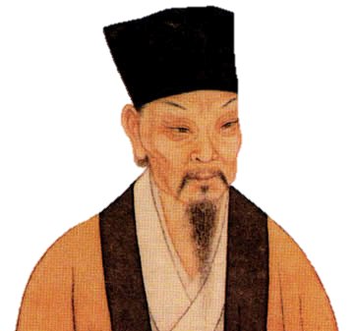
作者简介
生平简介：苏轼（1037—1101），字子瞻，号东坡
居士，世人称其为“苏东坡”，眉州眉山(今属四川)人。
北宋著名文学家、书画家。
主要成就：其诗、词、赋、散文均成就极高，且善书法和绘画，是中国文学艺术史上罕见的的全才。他是“唐宋八大家”之一，豪放派词人代表。他与父亲苏洵、弟弟苏辙，皆以文学名世，世称“三苏”。
主要作品：《念奴娇·赤壁怀古》《水调歌头》《赤壁赋》等。

Slide 5
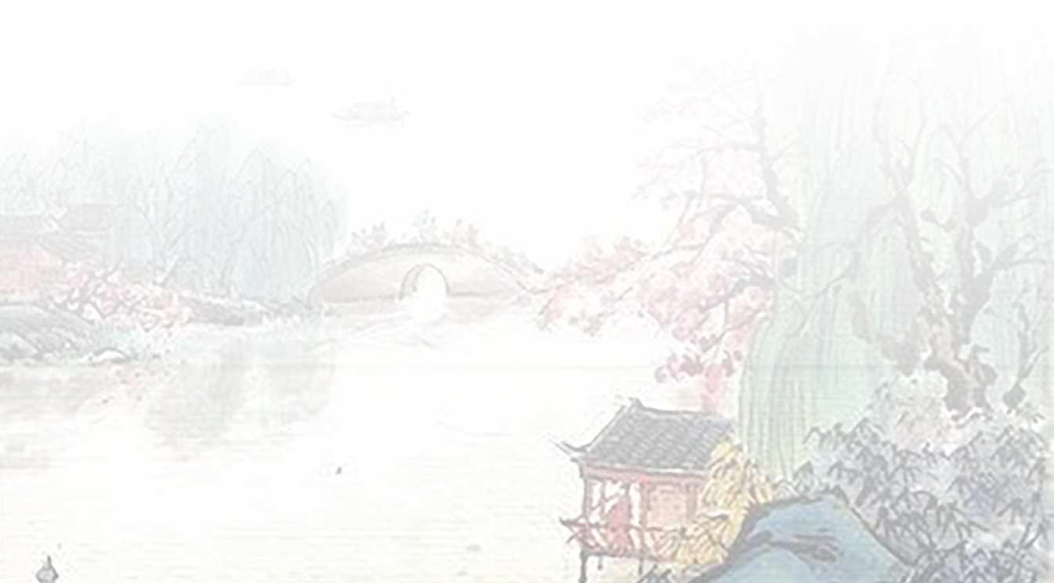
解 诗
饮湖上初晴后雨
[宋] 苏 轼
水光潋滟晴方好，山色空蒙雨亦奇。
欲把西湖比西子，淡妆浓抹总相宜。
潋滟
方
空蒙
亦
欲
西子
潋滟：波光闪动的样子。
方：正。
空蒙：迷茫的样子。
亦：也。
欲：想。
西子：即西施，春秋时代越国的美女。

Slide 6
我能想象出前两句诗描绘的画面。
饮湖上初晴后雨
[宋] 苏 轼
水光潋滟晴方好，山色空蒙雨亦奇。
欲把西湖比西子，淡妆浓抹总相宜。
水面上波光粼粼，晴天西湖的景色多么美好；山色迷蒙，雨后的青山升起一团团白色的云雾，如轻纱一般随风飘动，若有若无，犹如仙境。

Slide 7
你能根据后两句诗说出西湖和西子的相似之处吗。
饮湖上初晴后雨
[宋] 苏 轼
水光潋滟晴方好，山色空蒙雨亦奇。
欲把西湖比西子，淡妆浓抹总相宜。
西子即西施，中国古代四大美女之一。诗人把西湖比作西子，不仅是因为二者同在越地，同有一个“西”字，同样具有婀娜多字的阴柔之美，更是因为二者都具有天然美的资质：西施无论浓施粉黛还是淡描娥眉，总是风姿绰约。

Slide 8
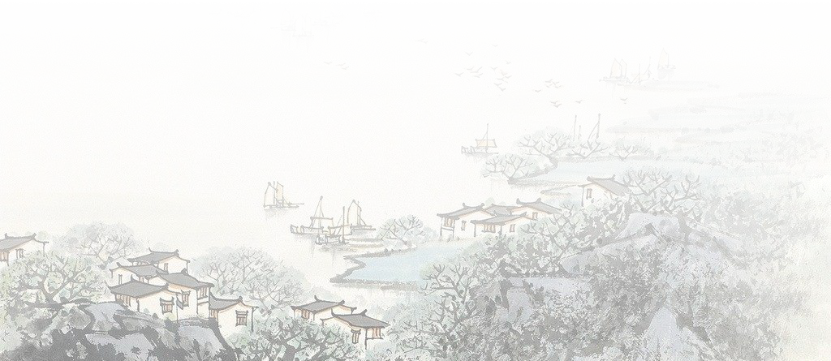
读一读
望 洞 庭
[唐] 刘禹锡
湖光秋月两相和，潭面无风镜未磨。
遥望洞庭山水色，白银盘里一青螺。

Slide 9
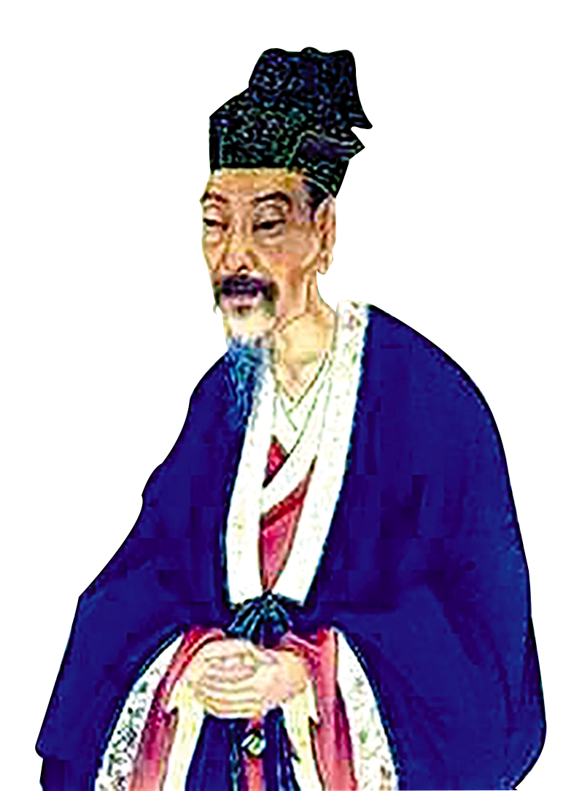
作者简介
生平简介：刘禹锡(772—842)，字梦得，河南洛阳人，唐朝文学家，有“诗豪”之称。
主要作品：《陋室铭》《竹枝词》《乌衣巷》等。

Slide 10
解 诗
望洞庭
[唐] 刘禹锡
湖光秋月两相和，潭面无风镜未磨。
遥望洞庭山水色，白银盘里一青螺。
洞庭：即洞庭湖，位于今湖南省北部。湖中有不少小山，最有名的是君山。
和：和谐，这里指水色与月光融为一体。
潭面：指湖面。潭，水很深的湖。
镜未磨：古人的镜子用铜制作、磨成。这里一说是水面无风，波平如镜；一说是远望湖中的景物，隐约不清，如同镜面没打磨时照物不清楚。 两说均可。
白银盘：形容洞庭湖。

Slide 11
解 诗
望洞庭
[唐] 刘禹锡
湖光秋月两相和，潭面无风镜未磨。
遥望洞庭山水色，白银盘里一青螺。
青螺：青绿色的螺壳。螺是一种软体小动物，体外有螺旋形硬壳。青黑色的螺形的
墨，古代妇女用以画眉。这里是用来形容洞庭湖中的君山。

Slide 12
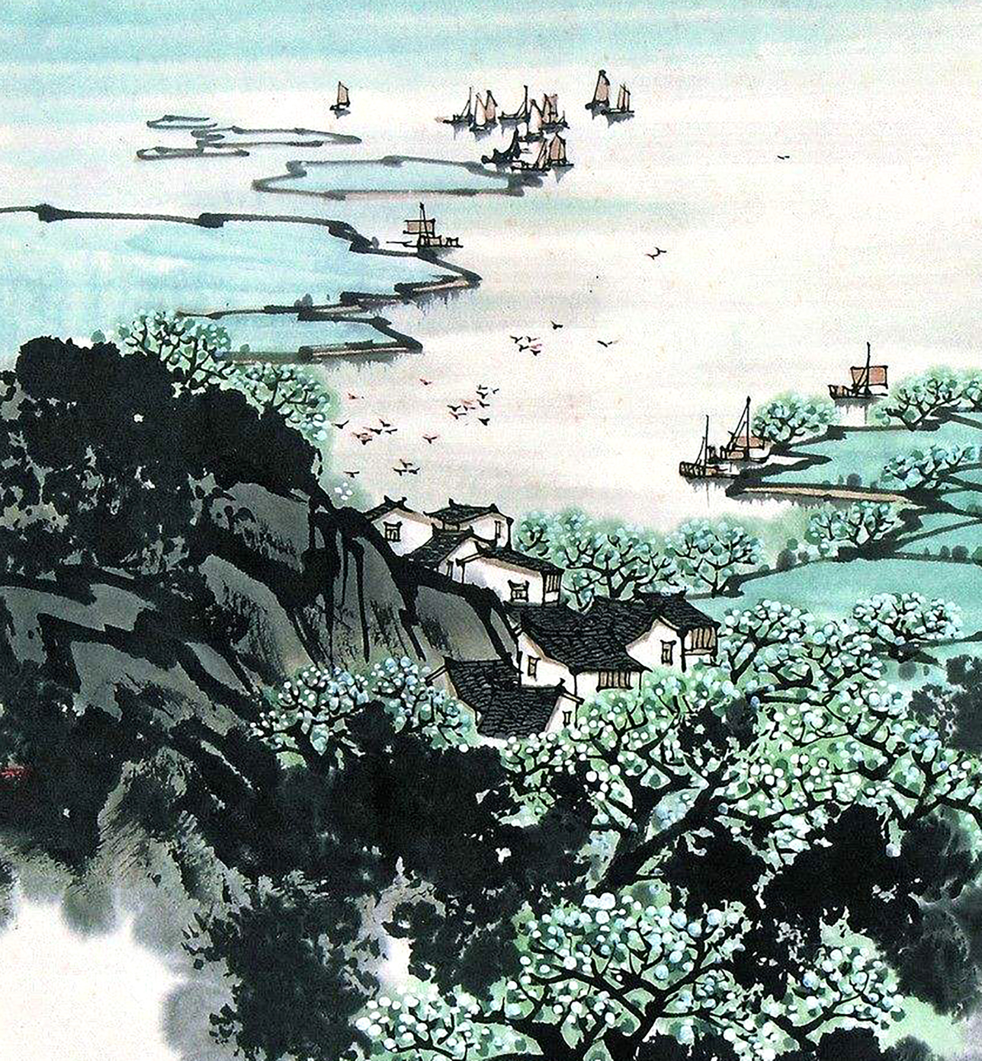
你能根据插图和注释想象古诗描绘的画面吗？
望洞庭
[唐] 刘禹锡
湖光秋月两相和，潭面无风镜未磨。
遥望洞庭山水色，白银盘里一青螺。

Slide 13
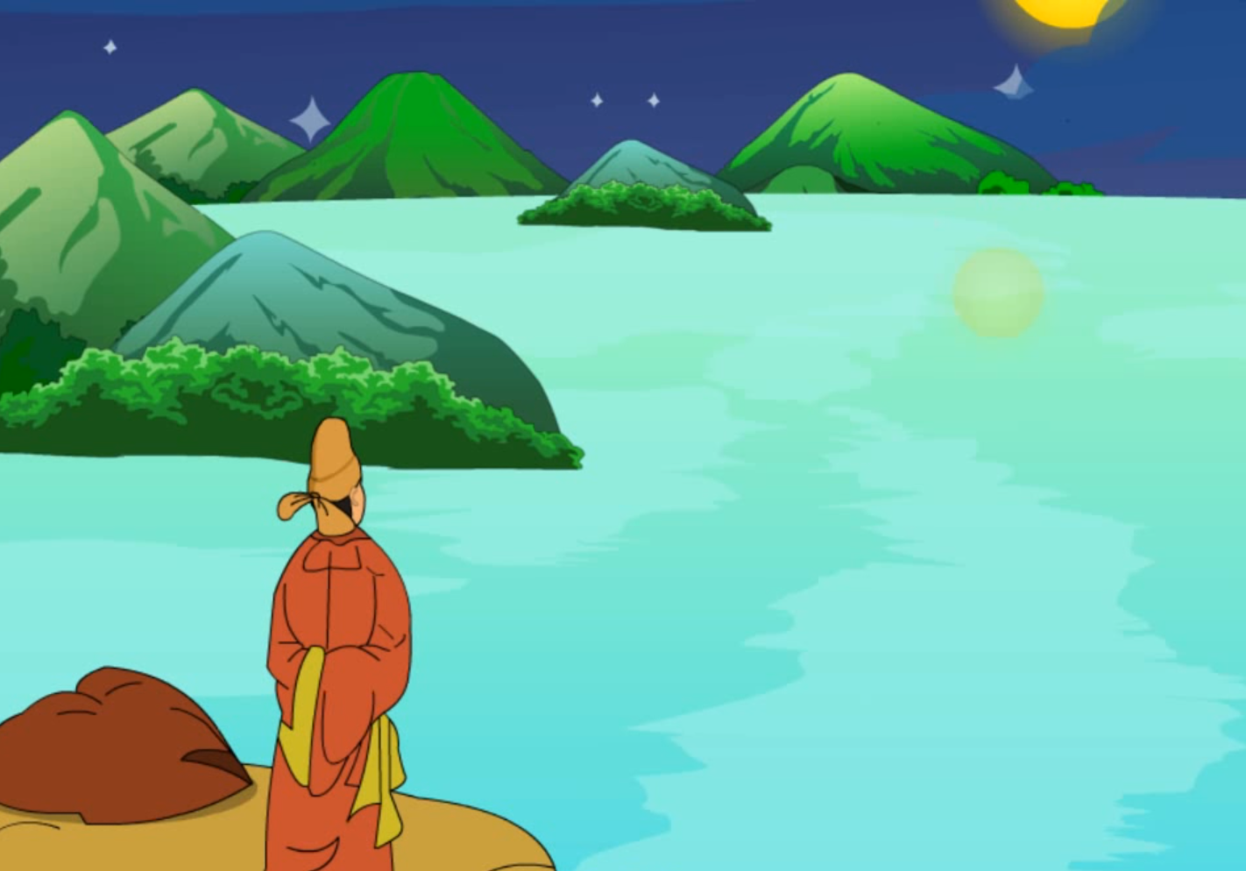
秋夜，月光下的洞庭湖水清澈空明，与明朗的月色交相辉映。湖面风平浪静，波光闪动，像一面没有磨过的镜子。远远望去，湖中翠绿的洞庭山，多像白色银盘中一只小巧玲珑的青螺呀。

Slide 14
写一写

Slide 15
“初”的字理
甲骨文
金文
篆书
隶书
楷体

Slide 16
写一写
左右结构：
上下结构：
独体字：
半包围结构：

Slide 17
写一写

Slide 18
写一写

Slide 19
写一写

Slide 20
写一写

Slide 21
写一写

Slide 22
写一写

Slide 23
写一写

Slide 24
写一写

Slide 25
写一写

Slide 27
《古诗三首》教学资料链接
导学案设计 教案设计 教学实录 预习卡设计 活动卡设计 课时测评 课外积累
教学资料
学习工具
生字笔顺演示 课文词语听写 课文原声朗读 课文类文阅读

